Slide 1


CLASE 11 MODULO III
FÁRMACOS CARDIOVASCULARES Y ANTIHISTAMÍNICOS
CURSO DE AUXILIAR EN FARMACIA
PERFECCIONAT
www.perfeccionat.cl
+569 780 02 980
contacto@perfeccionat.cl
Av. Irarrázaval 2401 oficina 512

Slide 2
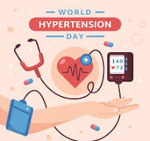
FÁRMACOS CARDIOVASCULARES
GRUPOS DE FÁRMACOS
ANTIHIPERTENSIVOS Y VASODILATADORES
DIURÉTICOS
CARDIOTÓNICOS
ANTIARRÍTMICOS
HIPOLIPEMIANTES
ANTICOAGULANTES Y FIBRINOLITICOS

Slide 3
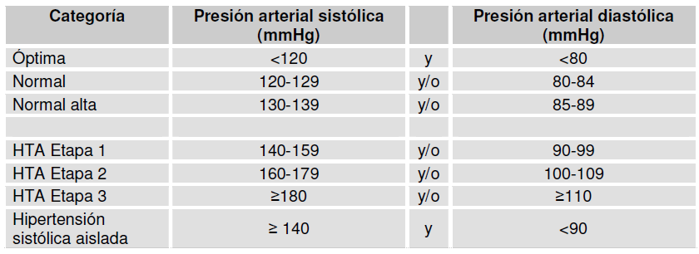
FÁRMACOS CARDIOVASCULARES

Slide 4
FÁRMACOS CARDIOVASCULARES
Inhibidores de la actividad simpática
Inhibidores de la ECA
Antagonistas del receptor de angiotensina II
Antagonistas de calcio
Vasodilatadores directos
Diuréticos

Slide 5
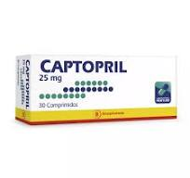
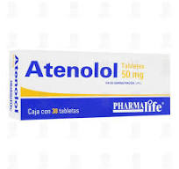
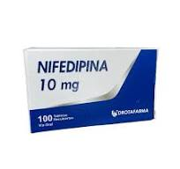
FÁRMACOS CARDIOVASCULARES
Antihipertensivos:
Existen varias familias que se agrupan según su mecanismo
(IECAs:enalapril,captopril, fosinopril y ARA2:losartán,valsartán y otros
Anticálcicos:amlodipino,felodipino,nifedipino,diltiazem,verapamilo.
Betabloqueadores: atenolol, propranolol,labetalol,carvedilol y otros.
Otros:dihidralazina,nitroprusiato de sodio,metildopa. Nitroglicerina, derivados de nitritos (isosorbide mono, di o tri nitrato)

Slide 6
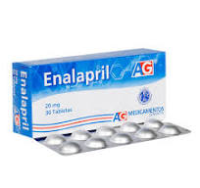
FÁRMACOS CARDIOVASCULARES
IECAs- enalapril, captopril, ramipril
Mecanismo de acción: Bloqueo de la enzima ECA (Convertidora de Angiotensina) y reducen la síntesis de Aldosterona en el riñón.
Acciones farmacológicas:
Vasodilatación arterial y venosa.
Elevan el potasio en la sangre
Reducen la poscarga (acción cardiotónica)

Slide 7
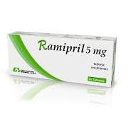
FÁRMACOS CARDIOVASCULARES
IECAs- enalapril, captopril, ramipril
Efectos adversos ( IECAs)
Tos seca.
Hipotensión.
Cefalea.
Hiperpotasemia.
Angioedema.
Neutropenia o agranulocitosis.
Urticaria
Disgeusia

Slide 8
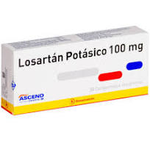
FÁRMACOS CARDIOVASCULARES
Losartan, candesartan, valdesartan, ibesartan.
Mecanismo de acción: Antagoniza de manera específica y selectiva los receptores de angiotensina II, los receptores (AT₁).
Acciones farmacológicas:
Inhiben la vasoconstricción arterio-venosa inducida por Anagiotensina II.
Disminuye el tono simpático.
Inhibe la secreción de vasopresina y aldosterona.
Son alternativa en pacientes que no toleran bien los iECA.

Slide 9
FÁRMACOS CARDIOVASCULARES
BETA BLOQUEADORES: atenolol, carvedilol,nevibolol, carvedilol.
Mecanismo de acción: Bloqueo selectivo (β₁) y no selectivo (β₁/β₂) de receptores adrenérgicos. Fármacos de “tercera generación presentan propiedades adicionales.
Estos fármacos disminuyen: La fuerza contráctil del miocardio, la frecuencia cardiaca y la liberación de renina.

Slide 10
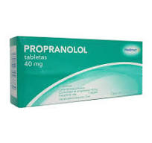
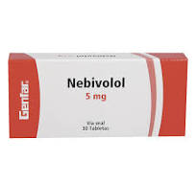
FÁRMACOS CARDIOVASCULARES
Efectos adversos (beta-bloqueadores)
  Alteración del sueño
  Aumento de TG
  Disminución de HDL
  Calambres
  Sensación de frío o cansancio en extremidades
  Bradicardia
  Broncoespasmo
Contraindicaciones: insuficiencia cardiaca y arritmias asociadas a bradicardia.

Slide 11
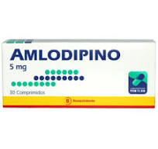
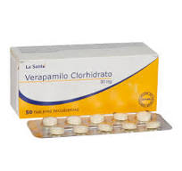
FÁRMACOS CARDIOVASCULARES
BLOQUEADORES DE CANAL DE CALCIO
Selectividad vascular: Nifedipino, amlodipino, nitrendipino.
Selectividad miocárdica: Verapamilo, diltiazem.
Mecanismo de acción: Impiden, de manera selectiva, la entrada de calcio en células del músculo liso arterial o cardíaco, por bloqueo de los canales de calcio de tipo L.
Formulaciones de liberación retardada útiles en embarazo.

Slide 12
FÁRMACOS CARDIOVASCULARES
BLOQUEADORES DE CANAL DE CALCIO
ACCIONES FARMACOLOGICAS:
Reducen las demandas miocárdicas de oxígeno.
Reducen la resistencia vascular periférica.
Reducen la presión arterial.
Reducen la post carga.
Reducen el consumo de oxígeno.
No afectan el lecho venoso.

Slide 13
FÁRMACOS CARDIOVASCULARES
BLOQUEADORES DE CANAL DE CALCIO
Efectos adversos:
Bochornos, rubor facial.
Hipotensión ortostática.
Cefalea, mareos, náuseas, fatiga.
Edema en extremidades inferiores.
Bradicardia.
Constipación (verapamilo).
Hiperplasia gingival (dihidropiridinas).
Contraindicaciones: insuficiencia cardiaca y arritmias asociadas a bradicardia.

Slide 14
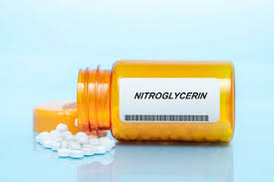
FÁRMACOS CARDIOVASCULARES
ANGINA DE PECHO
Signos: dolor acompañado de sensación de hormigueo, ahogo y presión en la región torácica.
Puede o no irradiarse a la región del cuello, hombro, brazos
Suele asociarse con isquemia miocardica
Puede empeorar con ejercicio y aliviar con reposo

Slide 15
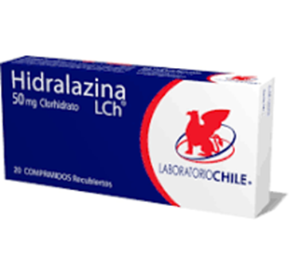
FÁRMACOS CARDIOVASCULARES
ANGINA DE PECHO
Angina de esfuerzo: el dolor se desencadena por ejercicios físicos, emociones, estrés, situaciones que aumentan la demanda de oxígeno del corazón.
Angina de reposo: se produce de forma espontánea, sin esfuerzo relacionado. Se debe a un vasoespasmo coronario que reduce el aporte de oxígeno al corazón.
Angina mixta: coexiste tanto angina de esfuerzo como de reposo.

Slide 16
FÁRMACOS CARDIOVASCULARES
Nitratos:
Nitroglicerina
Isosorbide dinitrato
Antagonistas del calcio:
Verapamilo
Diltiazem
ANGINA DE PECHO:TRATAMIENTO

Slide 17
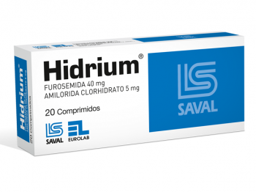
FÁRMACOS CARDIOVASCULARES
DIURÉTICOS
Son fármacos que ajustan el volumen y/o la composición de los líquidos corporales aumentando el volumen urinario.
Disminuyen el riesgo CV, independiente del grupo poblacional.
Útiles en monoterapia o combinados
Son de bajo costo.
Son utilizados en:
HTA.
Insuficiencia cardíaca.
Insuficiencia renal.
Edema pulmonar.

Slide 18
FÁRMACOS CARDIOVASCULARES
DE MAXIMA EFICACIA
DIURETICOS DE ASA
FUROSEMIDA
EFICACIA MEDIA
TIAZIDICOS
HIDROCLOROTIAZIDA
BAJA EFICACIA
AHORRADORES DE POTASIO
ESPIRONOLACTONA, AMILORIDA, TRIAMTERENO.
DIURÉTICOS

Slide 19
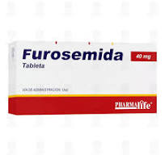
FÁRMACOS CARDIOVASCULARES
DIURÉTICOS
Furosemida.
Mecanismo de acción: Bloquean la reabsorción de Na⁺, Cl⁻, K⁺ y agua debido al bloqueo del cotransportado NKCC2 en la rama ascendente del Asa de Henle
USOS:

Slide 20
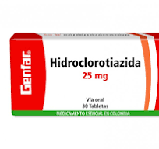
FÁRMACOS CARDIOVASCULARES
DIURÉTICOS
HIDROCLOROTIAZIDA
Mecanismo de acción: Bloquean la reabsorción de Na⁺, Cl⁻ al bloquear transportador Na+ / Cl- en el túbulo distal
USOS: control de la hipertension arterial + antihipertensivos

Slide 21
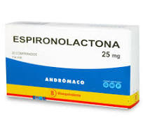
FÁRMACOS CARDIOVASCULARES
DIURÉTICOS
ESPIRONOLACTONA.
Mecanismo de acción: bloquea receptores de la aldosterona en los túbulos distales
USOS:
control de la presión arterial en algunos pacientes
Tratamiento de la insuficiencia cardiaca congestiva ( juntoa otros fármacos)

Slide 22
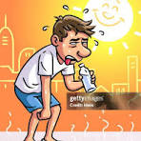
FÁRMACOS CARDIOVASCULARES
DIURÉTICOS
EFECTOS ADVERSOS:
DESHIDRATACIOÓN
PÉRDIDA DE IONES ( Na, K, Ca, Mg, Cl)
ALTERACIONES CARDIACAS Y MUSCULARES
ELEVACIÓN DE LA GLICEMIA ( FUROSEMIDA)
ELEVACIÓN DEL COLESTEROL (HIDROCLOROTIAZIDA)

Slide 23
FÁRMACOS CARDIOVASCULARES
CARDIOTÓNICOS
Estos fármacos aumentan la contractibilidad del miocardio (ionotropismo positivo) y lo logran mediante diferentes mecanismos:
Dopamina y dobutamina (via endovenosa, IM), son agonistas adrenérgicos.
Captopril (bloqueo en la enzima ECA)
nevibolol, es un bloqueador de receptores β-adrenérgicos,
antagonistas de receptores de angiotensina II (ARA 2):valsartán, candesartán.

Slide 24
FÁRMACOS CARDIOVASCULARES
HIPOLIPEMIANTES
TRATAMIENTO DE LAS DISLIPIDEMIAS
ESTATINAS: atorvatatina, fluvastatina, lovastatina, rosuvastatina,
Propiedades farmacológicas.Se indican para tratamiento de las hipercolesterolemias, reducen Col-total y LDL-col.
Mecanismo de acción: bloquean síntesis tisular de colesterol, bloqueo de enzima HMGCoA-reductasa.
Efectos adversos: dolor muscular, hepatotoxicidad.
FIBRATOS: clofibrato, fenofibrato, gemfibrozilo.
Propiedades farmacológicas.Se indican para tratamiento de las hipertrigliceridemias, reducen TAG-totales y lipoproteínas VLD.
Mecanismo de acción: Incrementa la acción de la lipoprotein lipasa hepática (LPL)
Efectos adversos: dolor muscular (síndrome miosítico).

Slide 25
FÁRMACOS CARDIOVASCULARES
ANTICOAGULANTES
FÁRMACOS QUE ACTÚAN SOBRE LA COAGULACIÓN SANGUÍNEA
Antiagregantes plaquetarios:Reducen la agregación de las plaquetas ( aspirina 100 mg, clopidogrel,productos naturales),se indican para prevenir embolismo arterial y venoso.
Anticoagulantes orales: actúan sobre la coagulación sanguínea por diferentes mecanismos,se indican para tratmiento o prevención de embolismo arterial:TVP, TEP.ejemplos:warfarina sódica, apixabán, rivaroxabán..
Anticoagulantes subcutáneos: actúan directamente sobre la coagulación sanguínea se indican para tratmiento o prevención de embolismo arterial:TVP, TEP.ejemplos: enoxaparina, dalteparina, heparina sódica.
Fármacos fibrinolíticos: aumentan la degradación de fibrina y rompen coágulos. se indican en urgencias para pacientes con infarto agudo del miocardio. Uso endovenoso.ejemplos: Alteplasa,reteplasa, tecneplasa,estreptoquinasa.

Slide 26
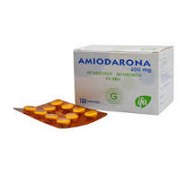
FÁRMACOS CARDIOVASCULARES
ANTIARRÍTMICOS
Existen varias familias que se agrupan según su mecanismo: clase I (quinidina, lidocaína,flecainida),clase II propranolol, clase III:amiodarona, clase IV:verapamilo y diltiazem, clase V: Adenosina, sales de potasio y magnesio

Slide 27
FÁRMACOS CARDIOVASCULARES
ANTI HISTAMINICOS
Fármacos antihistaminicos (H1)
Estos fármacos se indican a los pacientes para aliviar los síntomas de las alergias encontramos los broncodilatadores, que son un grupo de fármacos que relajan la musculatura bronquial, que al estar contraída por las alergias provoca silbidos, dificultad respiratoria y ahogo. Además son utilizados para los síntomas de las reacciones alérgicas, como la urticaria, la rinitis alérgica y la conjuntivitis alérgica, alergias a alimentos y algunas picaduras de insectos.
Existen varias generaciones, los de 2da y 3era generan menos somnolencia y sequedad bucal: Primera generación:fexofenadina,clorfenamina.Segunda generación:loratadina, cetirizina.Tercera generación:desloratadina, levocetirizina

